Slide 1

课题12 振荡电路中的正反馈
对应教材章节：
17.3 振荡电路中的正反馈

Slide 2
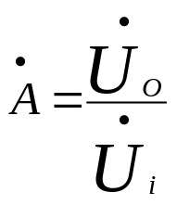
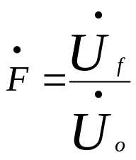
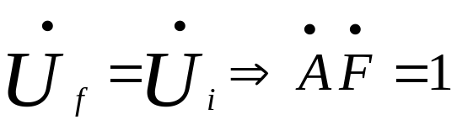
17.3.1 自激振荡
1. 振荡条件
1
+
基本放大电路
A
2
+
u_{i}
u_{o}
-
-
+
u_{f}
-
反馈电路
F

Slide 3
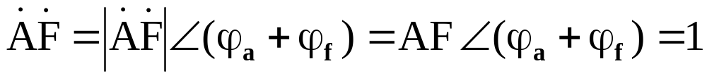


1. 振荡条件
幅值平衡条件
相位平衡条件（n为整数）
相位条件意味着振荡电路必须是正反馈；
振幅条件可以通过调整放大电路的放大倍数达到。

Slide 4



2. 振荡的建立和稳定
2
S
u_{d}
A
u_{i}
1
u_{o}
思考：振荡电路是单口网络，无须输入信号就能起振，起振的信号源来自何处？
起始信号的产生：电源接通或元件的起伏噪声引起的电扰动相当于一个起始激励信号 ，它是个非正弦信号，含有一系列频率不同的正弦分量。满足相位平衡条件的某一频率ω0的信号被放大，成为振荡电路的输出信号
幅度特性
U_{om}
U_{om}= f(U_{fm})
u_{f}
F
A
U_{om2}
不断通过放大 → 反馈 → 再放大→ 再反馈，使 U_{om}不断增大，一直到达交点 A 时，稳定下来。
反馈特性
U_{fm}=FU_{om}
U_{om1}
振荡建立时应满足：
O
U_{im}
U_{fm1}
U_{fm}
振荡稳定
微小的扰动起始信号
振荡的建立过程
不能振荡

Slide 5
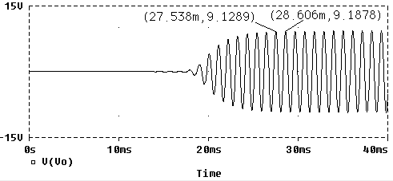

Slide 6
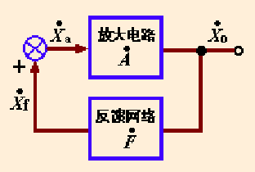
3. 基本组成部分
基本放大电路：放大信号
反馈网络：必须是正反馈，反馈信号即是
放大电路的输入信号
选频网络：（选择满足相位平衡条件的一个频率。经常与反馈网络合二为一。）
稳幅环节：使电路能从⏐AF ⏐ >1 ，过渡到
⏐AF ⏐ =1，从而达到稳幅振荡。

Slide 7
4. 分析方法和步骤：
（1）检查电路组成；
（2）检查放大电路能否实现不失真放大；
（3）判断电路是否满足振荡相位平衡条件
（电路是否构成正反馈）；
（4）判断幅值条件是否满足；
（5）估算振荡频率；

Slide 8
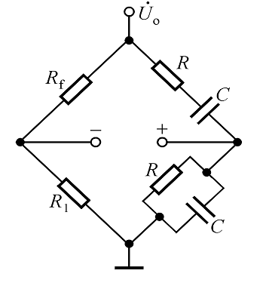
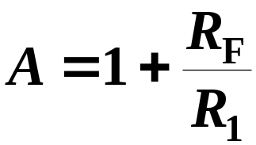
17.3.2 RC正弦波振荡电路
1. 电路组成
同相比例运算电路
R_{F}
由集成运放构成的
同相比例运算电路。
R₁
–
其电压放大倍数为
u₊
+
+
+
u_{o}
+
C
R
–
C
R
u_{i}
(2)反馈电路
–
由 RC 串并联电路组
成，它也是正反馈电路。
选频电路

Slide 9
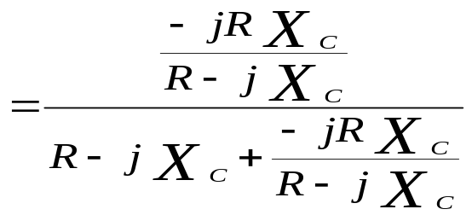
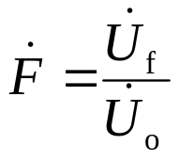
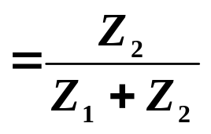
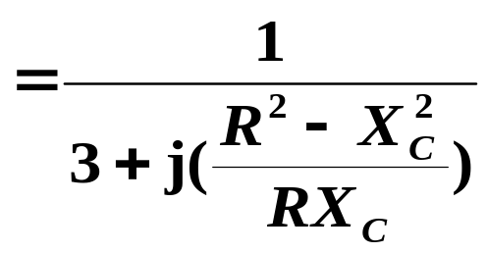
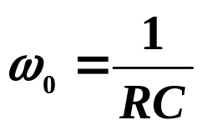
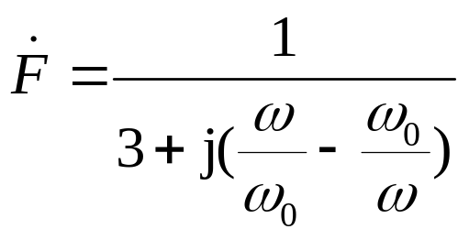
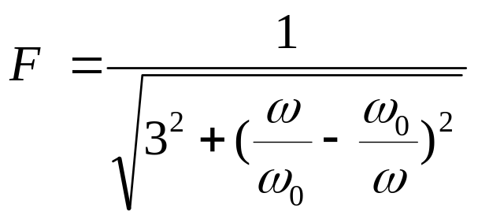
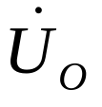

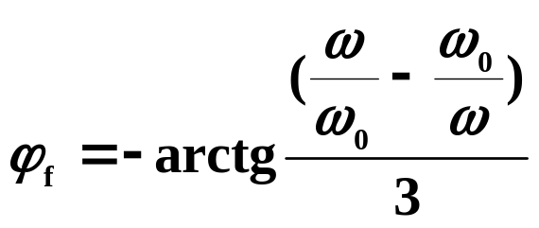
2. RC串并联选频网络的选频特性
反馈系数
。
则
+
R
Z₁
C
。
幅频响应
+
R
C
Z₂
–
–
。
。
相频响应

Slide 10
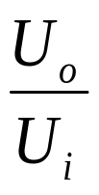
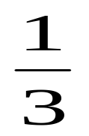
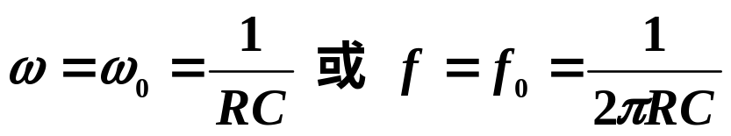


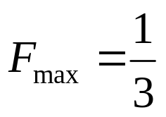

RC正弦波振荡电路
f
当
f₀
幅频响应有最大值
+90°
f
–90°
相频响应

Slide 11
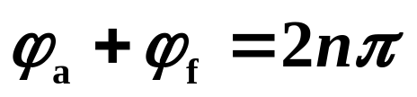
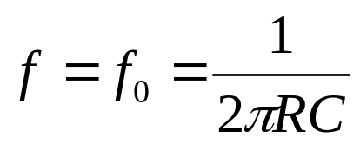
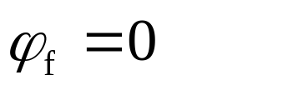
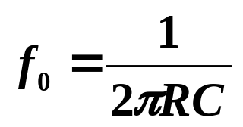
R_{F}
3. 振荡频率与起振条件
R₁
1)振荡频率
–
u₊
+
+
+
u_{o}
当
+
C
R
–
时，
C
R
u_{i}
–
电路振荡频率：
RC正弦波振荡电路一般用于产生频率低于 1 MHz 的正弦波

Slide 12
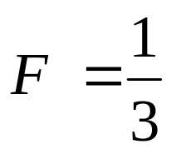


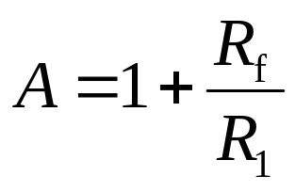
R_{F}
2)起振条件
R₁
当
时，
–
u₊
+
+
+
u_{o}
+
C
R
–
C
R
u_{i}
起振条件
–
即 R_{f} > 2R_{1（略大于）}

Slide 13
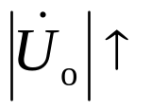
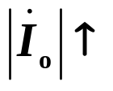






4. RC 正弦波振荡电路稳幅措施
思考：
(1)用热敏电阻稳幅
R_{T}
R_{F}
用具有负温度系数的热敏电阻R_{T} 代替 R_{F}。
若热敏电阻具有正温度系数，应接在何处？
R₁
–
+
+
+
起振时由于温度低，R_{T} > 2R_{1，}
u_{o}
R
–
振荡后温度增加 R_{T} 减少到等于2R_{1。}
C
C
R
稳幅

Slide 14
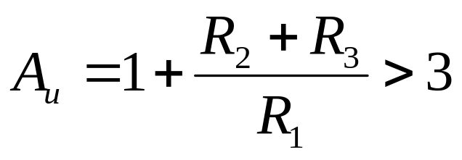
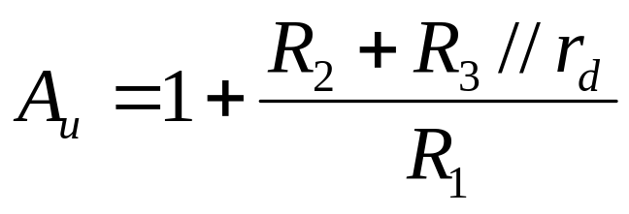
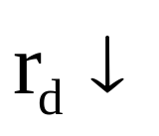
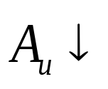
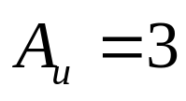

稳幅环节
(2)用二极管稳幅
起振时输出u_{o}较小
D₂
R₃
二极管D₁、D₂截止
D₁
R
R₂
∞
C
–
振荡继续u_{o}增加D₁或D₂导通
+
+
+
u_{O}
R
C
–
R₁
稳幅原理
稳幅
电路仿真

Slide 15
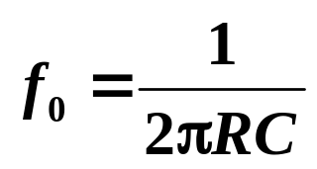
5. 振荡频率的改变
由
可知
改变 R、C 或同时改变 RC 都可改变振荡频率。

Slide 16
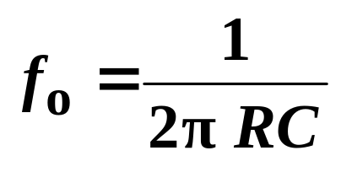
振荡频率的调整
振荡频率
R_{F}
R₃
R₂
R₁
S
∞
C
–
+
+
+
u_{O}
–
R₃
R₂
R₁
C
R
S
改变开关S的位置可改变选频网络的电阻，实现频率粗调；
改变电容C 的大小可实现频率的细调。

Slide 17
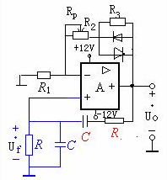
例:R1=6.2kΩ,Rp=22kΩ , R3=4.3kΩ ,C=0.01μF，R=8.2kΩ。(1)振荡频率f₀=？(2)说明二极管的作用（3）说明Rp如何调节？

Slide 18

本章小结
重点
产生正弦振荡的相位平衡条件和幅值平衡条件。
桥式RC正弦振荡电路的组成及起振、维持振荡条件及振荡频率的计算。
难点：
产生正弦振荡的相位平衡条件和幅值平衡条件。

Slide 19
作 业
17.2.6 17.3.2

